Slide 1
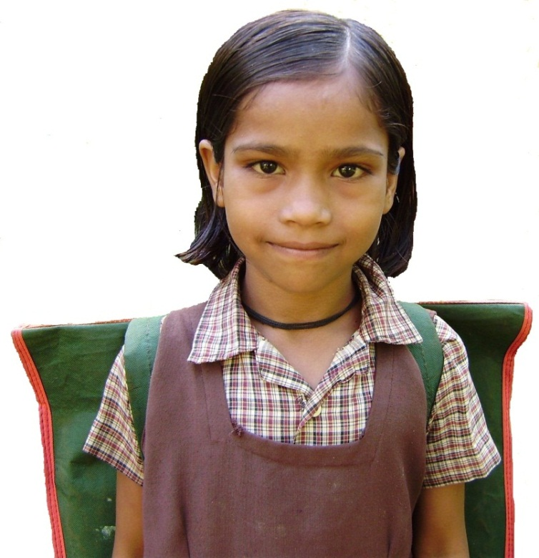
Adopcja Serca
w Jeevodaya

Slide 2
Adopcja Serca
jest to objecie opieką duchową (modlitwa) i materialną (pomoc finansowa) konkretnego dziecka z Jeevodaya
opiekunem może być jeden ofiarodawca lub grupa osób
utrzymanie dziecka w Jeevodaya wynosi około 30 euro miesięcznie (około 120 zł)
można prowadzić korespondencję ze swoim podopiecznym (wysłać za pośrednictwem Sekretariatu list i/lub mały upominek)
Aby podjąć adopcję należy:
zgłosić do Sekretariatu Misyjnego taką decyzję
wypełnić i wysłać deklarację pomocy
dokonać wpłaty na konto Sekretariatu

Slide 3
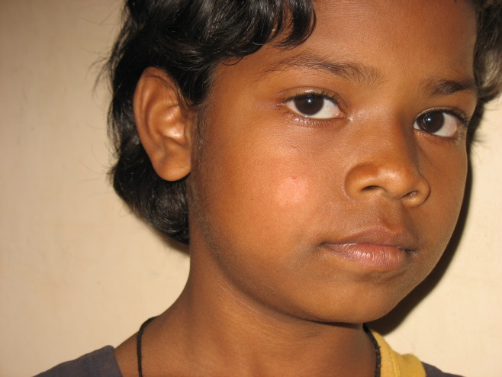
Pieniądze
Służą do opłacenia pobytu dziecka
w Ośrodku: utrzymania, nauki i leczenia.
Do zakupu jedzenia.
Do zakupu potrzebnych leków.
Do zakupu książek, przyborów szkolnych i mundurków.

Slide 4
Korespondencja
Dzieci chętnie odpisują na listy swoich Ofiarodawców.
Listy z języka polskiego tłumaczy dr Helena, a dzieci odpisują na nie w języku hindi.

Slide 5
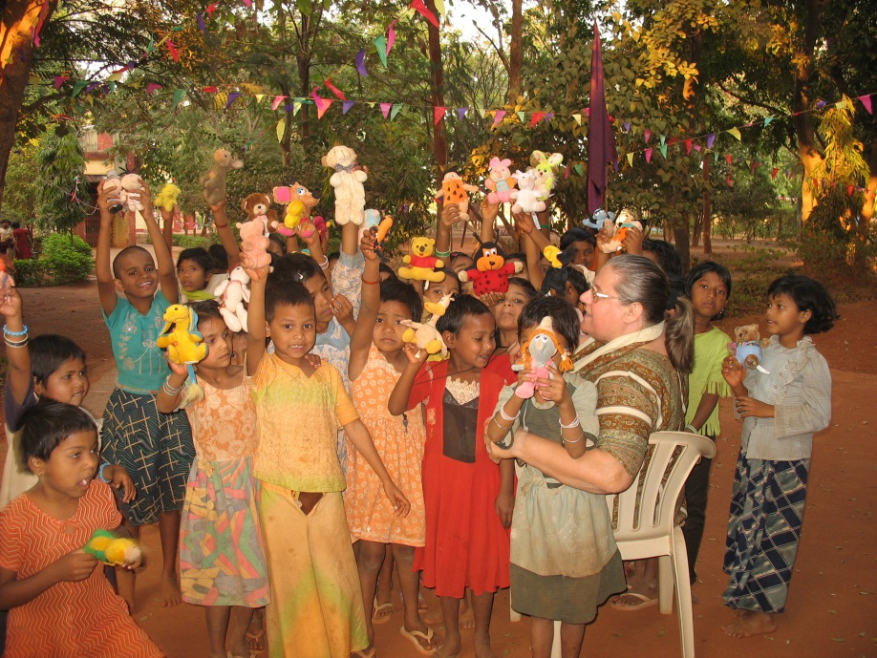
Upominki
Ofiarodawca może wysłać swojemu dziecku mały upominek (do 250 g).
Mogą to być: maskotka, samochodzik, ozdoby do włosów, przybory szkolne, koszulka …
Dzieci cieszą się z otrzymanych prezentów i dziękują za nie rodzicom z Polski w swoich listach .

Slide 6
Modlitwa
Sekretariat Misyjny w Warszawie wysyła Ofiarodawcom obrazki z modlitwą za dzieci z Jeevodaya.
W intencji Ofiarodawców dzieci w Jeevodaya każdego dnia wspólnie odmawiają Różaniec.

Slide 7
Sekretariat Misyjny Jeevodaya ul. Młodnicka 34 04-239 Warszawa tel: 22/673 02 65 www.jeevodaya.org

